Slide 1

Энергосбережение дома- забота об окружающем мире

Slide 2
Актуальность
В последнее время много внимания уделяется энергоснабжению. Потребление энергии во всем мире, в России постоянно растет. С экранов телевизоров , из новостей в интернете всё чаще слышим о влиянии хозяйственной деятельности человека на окружающую среду. Что это? Как каждый из нас может помочь нашей Планете? Как и зачем экономить энергию. А может ли моя семья внести вклад в энергосбережение страны; и могу ли я принять в этом участие? На эти и другие вопросы я хотела ответить.

Slide 3
Цель:
Узнать какие электрические приборы есть дома, и сколько потребляют электрической энергии.
Выяснить , возможно ли своими усилиями экономить дома электрическую энергию?
Задачи:
Узнать что такое « Энергосбережение»;
Изучить литературу по теме « Электричество дома»;
Узнать кто первым изобрёл лампочку;
Выявить потребляют ли энергию приборы в режиме ожидания;
Изучить роль энергосберегающих лампочек в экономии энергии;
Энергосбережение в доме. Как сэкономить семейный бюджет?
Гипотезы:
Правда ли , что мы можем экономить дома электрическую энергию.

Slide 4
Методы работы над проектом:
Поиск информации в библиотеке, интернете;
Эксперименты;
Наблюдения;
Подготовительный этап .
Постановка целей проекта;
Определение актуальности и значимости проекта:
Подбор методической литературы для реализации проекта;
Подбор необходимого для эксперимента
Изучение истории возникновения ламп и какие бывают виды ламп в наше время
Проведение экспериментов для определения экономии электроэнергии.
Заключительный этап.
Обобщение результатов

Slide 5
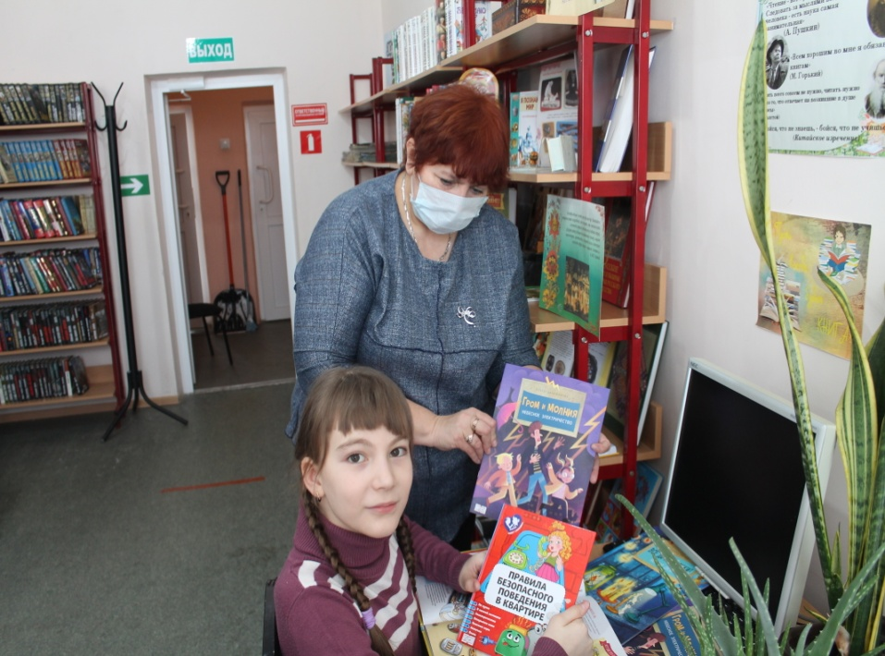
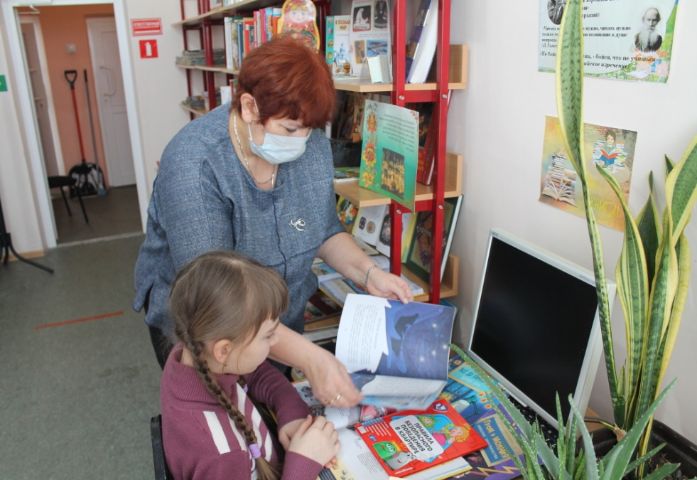
Свою работу над проектом
« Энергосбережение дома-
забота об окружающем мире»
я начала с того , что сходила
в библиотеку.

Slide 6
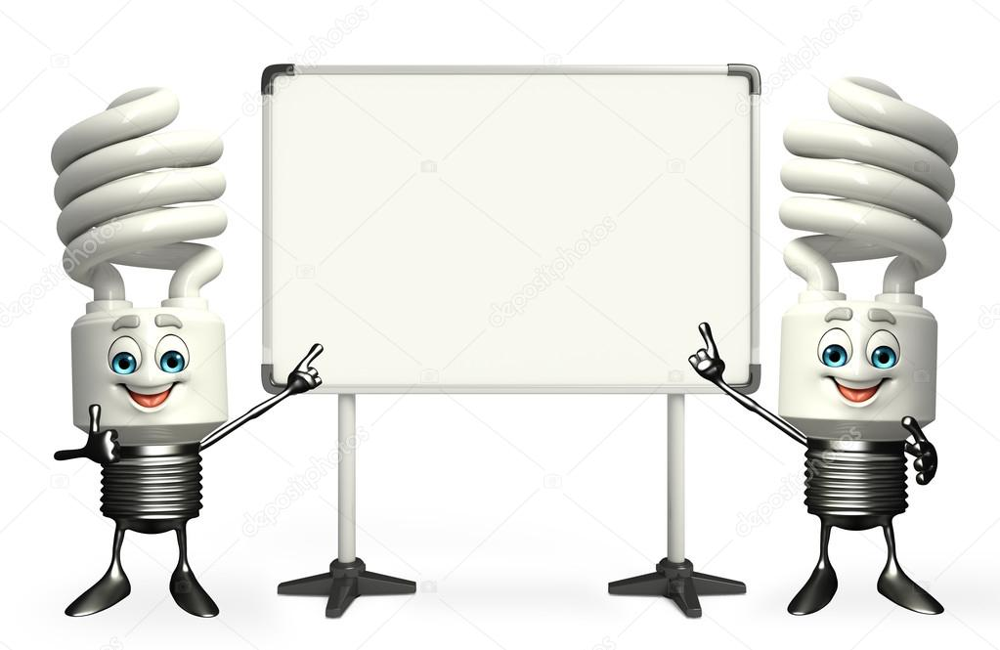
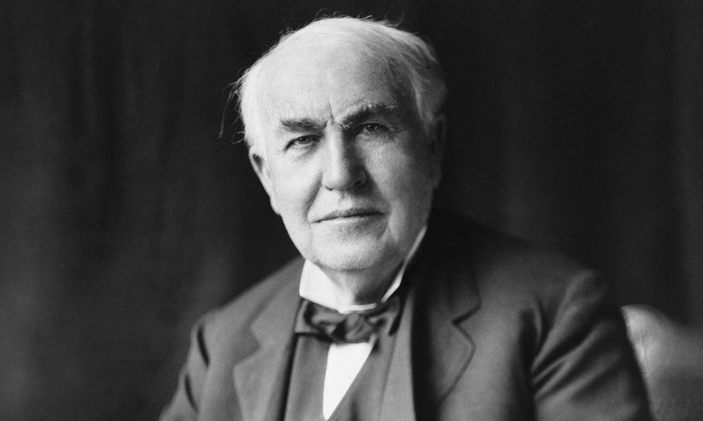
Я узнала
Томас Алва Эдисон первый изобрёл лампочку

Slide 7
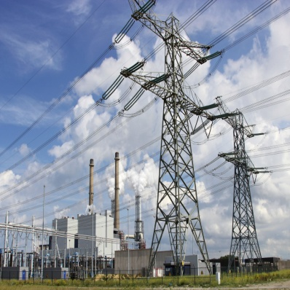
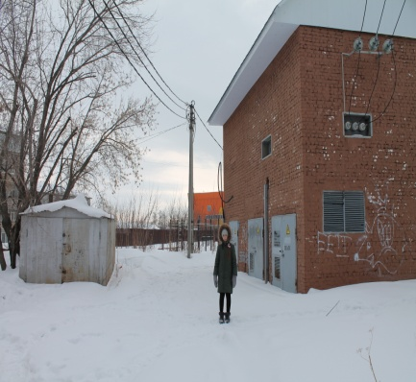
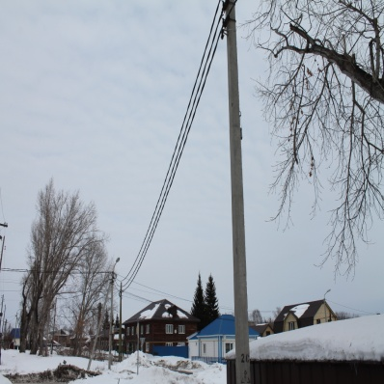
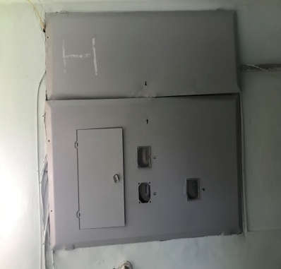
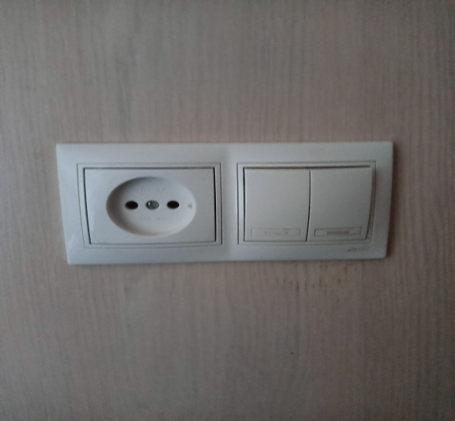
Трансформаторная
подстанция
Электростанция
Высоковольтные
линии
Распределительный
щит
Электрическая
розетка
С электростанции энергия через высоковольтные линии электропередач идёт на трансформаторную подстанцию. Там она преобразуется и поступает через линии электропередач в распределительные щиты, из которых энергия поступает в наши квартиры.

Slide 8
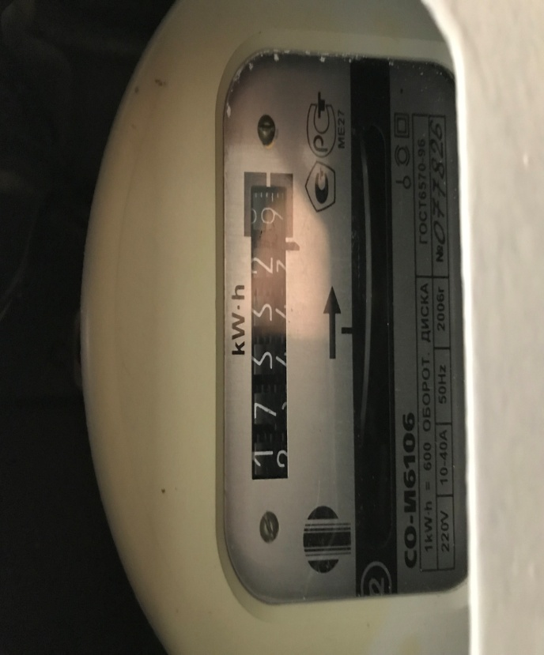
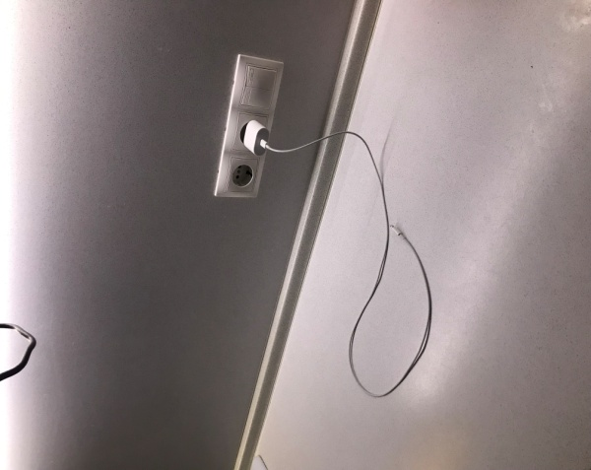
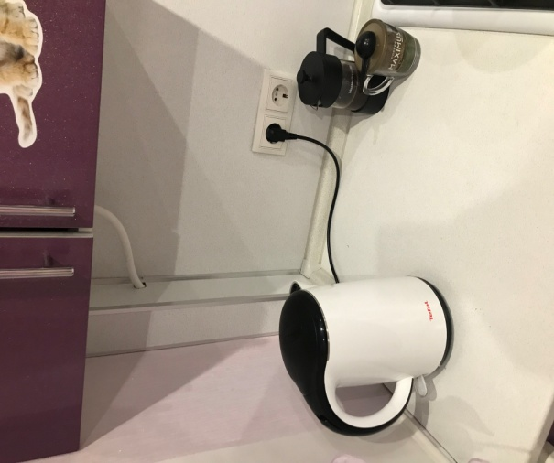
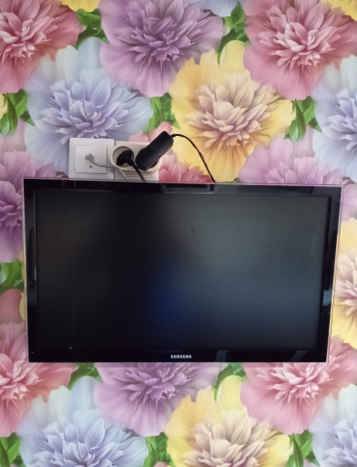
Изучив возможную литературу ,интернет , помощь родителей ,я решила не доверять сразу тому, что узнала. И на практике убедиться в правильности тех рекомендаций , с которыми я ознакомилась.
Из повседневного опыта известно, что многие приборы телевизор , микроволновая печь, стиральная машина- автомат, компьютер, зарядное устройство для телефона ) часто находятся в режиме ожидания. Лучше всего показывает бессмысленность траты электроэнергии « выключенный» телевизор, который можно наблюдать в каждой семье. Можно подумать , что если экран ничего не показывает, то энергия не тратится. Определённые электронные схемы и блок питания телевизора находятся под постоянным напряжением.

Slide 9
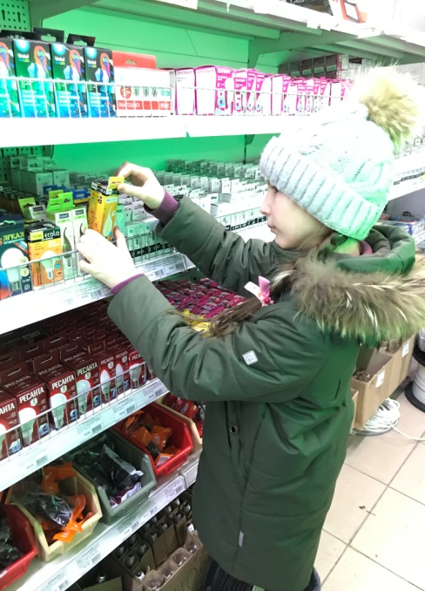
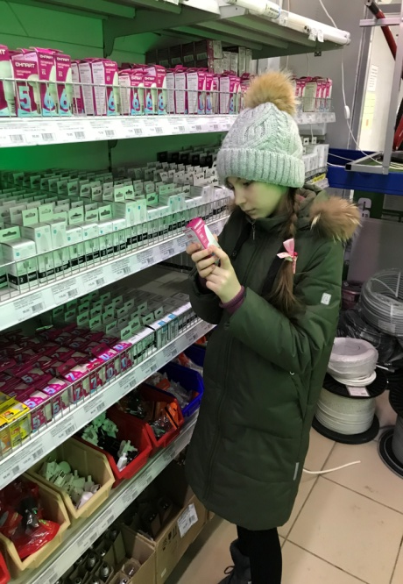
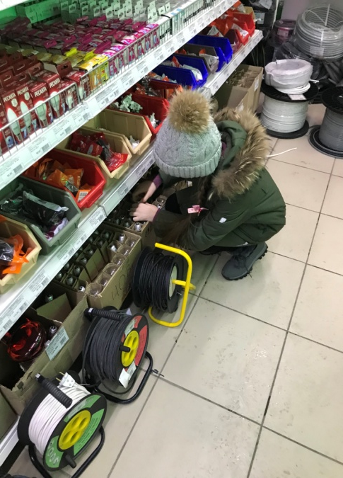
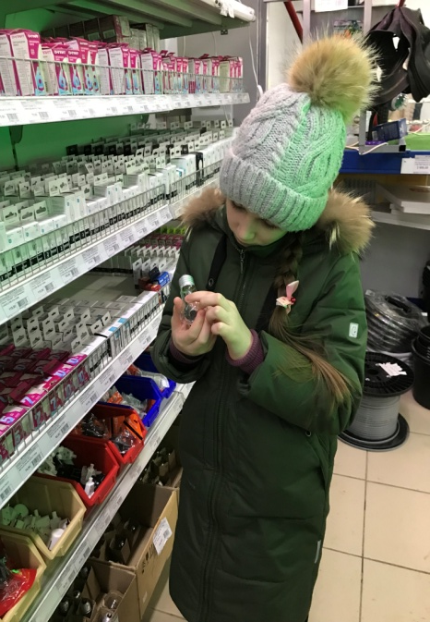
50% сэкономленной электроэнергии- это экономия за счет освещения.
Я побывала в магазине выяснила, что в продаже
имеются лампы освещения: лампы накаливания и светодиодные лампы. Я сравнила параметры ламп накаливания и светодиодных ламп, рассмотрела , что они представляют собой.

Slide 10
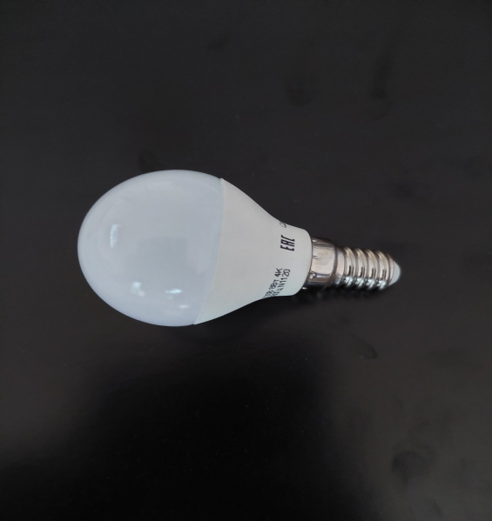
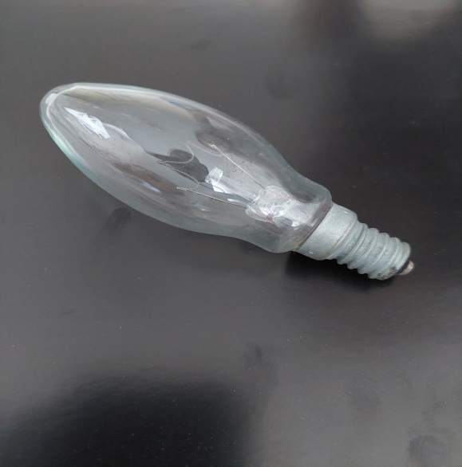
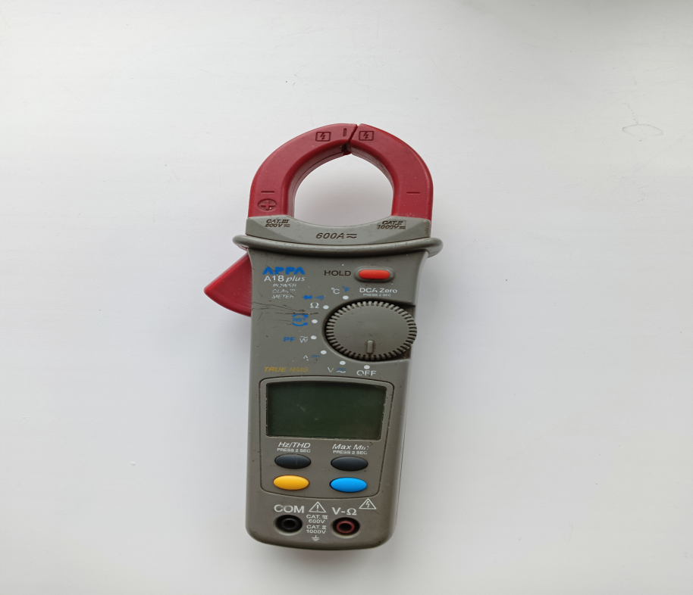
Эксперимент
«Сравнение потребления электроэнергии разными типами ламп»
Берем светильник, энергосберегающие лампы, лампы накаливания, токоизмерительные клещи
Электрическая
розетка
Энергосберегающая
лампа
Лампа накаливания
Токоизмерительные
клещи

Slide 11
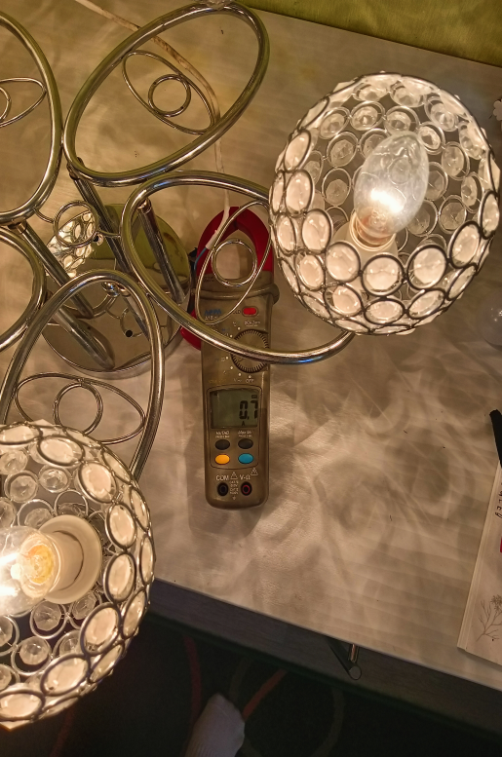
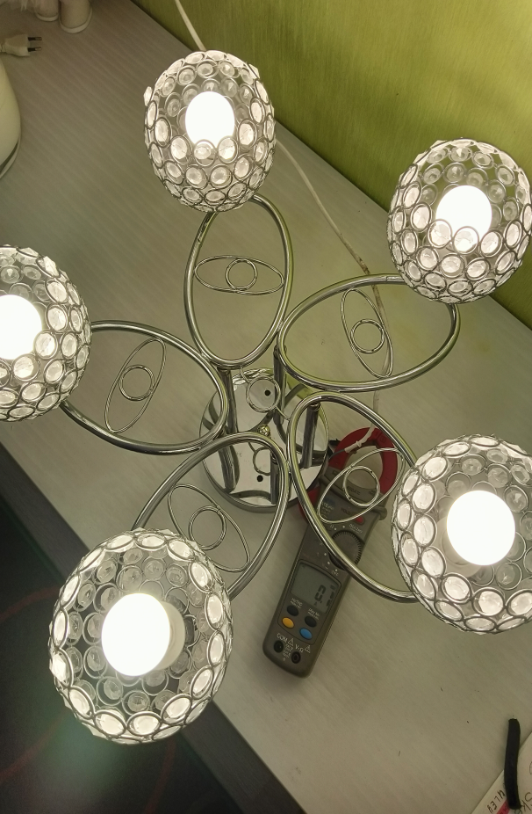
В светильник вкручиваем лампы накаливания, подключаем светильник к электросети, включаем светильник , измеряем нагрузку потребления токоизмерительными клещами.
Итог: I=0,7 Ампер
Вкручиваем энергосберегающие лампы, подключаем светильник к электросети, включаем светильник , измеряем нагрузку потребления токоизмерительными клещами.
Итог: I=0,1 Ампер.
Лама накаливания
I=0,7 Ампер
Энергосберегающая лампа
I=0,1 Апер

Slide 12
В результате исследовательской работы моя гипотеза подтвердилась. Исследование показало , используя в светильнике энергосберегающие лампы, мы потребляем в 7 раз меньше электроэнергии.
Любая семья , каждый человек, разумно расходуя электроэнергию, могут внести свой вклад в дело спасения нашей Планеты.
В нашей квартире используется четыре вида энергоресурсов- электричество, тепло, вода и газ. Мы с мамой составили правила экономии на энергоресурсы которые находятся в нашей квартире.
Вот , что у нас получилось!
Существует правило совершенно правильное:
«Только там народ богат, где энергию хранят.»

Slide 13
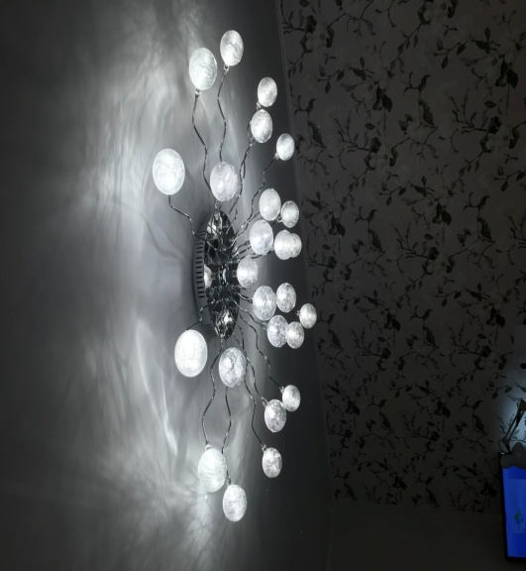
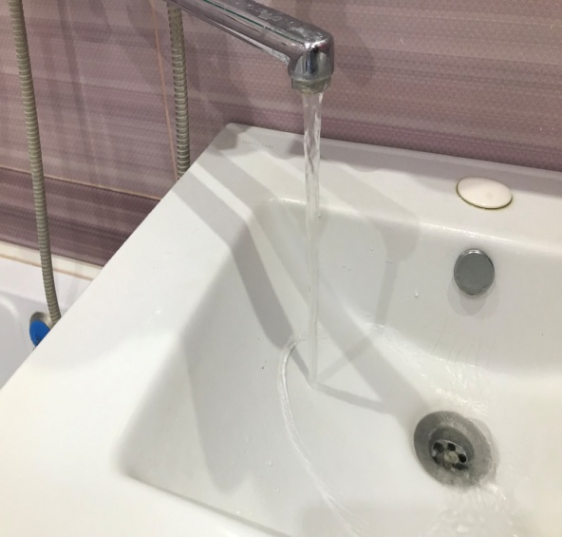
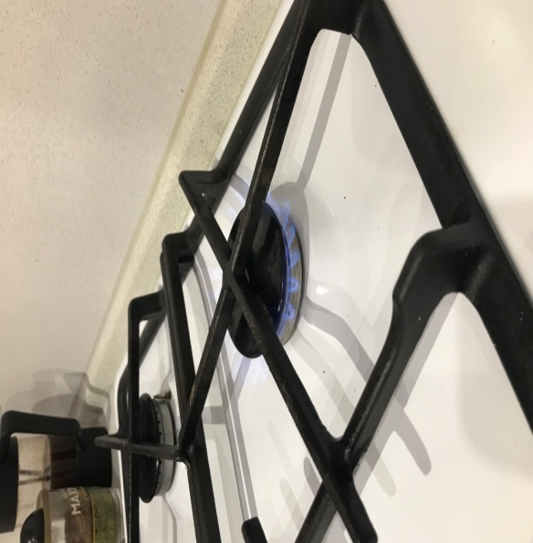
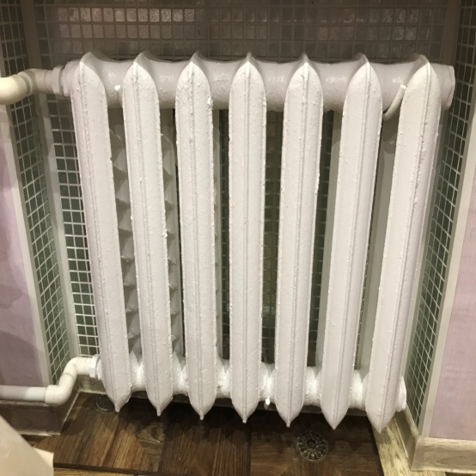
В нашей квартире используется четыре вида энергоресурсов: электричество, тепло, вода и газ.

Slide 14


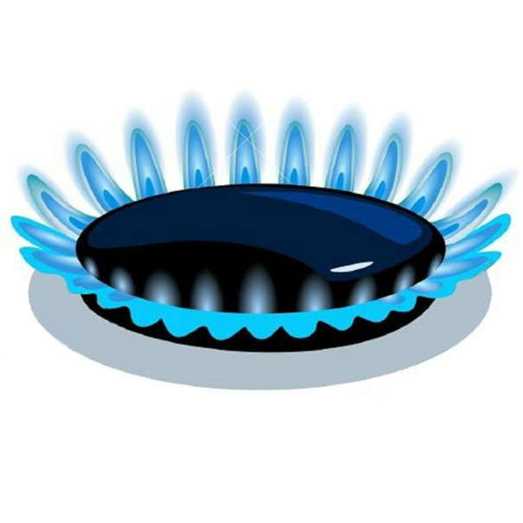
С мамой мы составили правила экономии на
энергоресурсы которые находятся в нашей квартире.
Простые правила экономиии газа Газ- голубое золото! Как сэкономить приего использовании? Используйте для приготовления пищи неиспорченную посуду.Использование посуды с деформированным дном приводит к перерасходу газа более 50% Пламя горелки не должно выходить за пределы дна используемой посуды. Соблюдение етого простого правила дает экономию газа более 50%. | Простые правила экономии воды. Вода- источнтк жизни! Как сэкономить при её использовании? Почините или замените все капающие краны. Когда чистите зубы, держите кран закрытым. | Правила экономии на энергоресурсы Знает каждая семья- экономия важна!

Slide 15
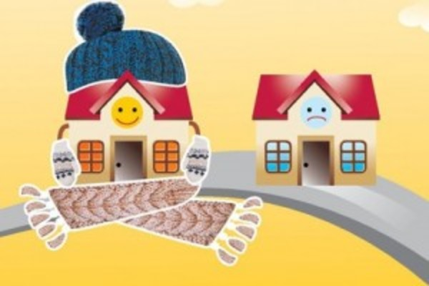
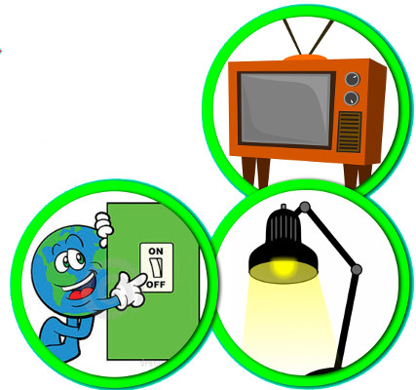
Простые прав ила экономии тепла Как сэкономить при его использовании? Осенью утеплять все окна , балконаи и двери. Не держать форточки постоянно открыиыми. Обязательно закрывать двери в подъездах. Не загораживать батареи мебелью, которая не даёт теплу свободно проходить в комнату. | Стиральная и посудомоечная машины Загружайте технику согласно указанным характеристикам. При неполной или чрезмерной загрузке машины электроэнергии расходуется больше на 10-15 %. Электрочайник Регулярно очищайте электрочайникот накипи. Накипь обладает низкой теплопроводностью, что увеличивает расход энергии. Телевизор Телевизор и монитор компьютера должны быть расположены в равномерно освещенном месте. Это позволит снизить их яркость до более низкого уровня и потреблять меньшее количество энергии. Компьютер Переводите компьютер в « спящий режим» , если вы планируете перерыв в работе. Так он будет расходывать в 10 раз меньше энергии. | Простые правила экономии электроэнергии в быту. Приобретайте оборудование класса А++, А+,А. Узнать класс прибора можно по специальной этикетке, а также получив консультацию у продавца. Электроплита Следите за исправностью конфорок и вовремя меняйте вышедшие из строя. Диаметр кастрюль и сковородок должен совпадать с диаметром конфорки, чтобы электроэнергия не грела воздух. Холодильник Реже открывайте дверцу холодильника. Следите , чтобы она всегда была плотно закрыта. Не ставьте в холодильник горячую посуду с едой.

Slide 16
Спасибо за внимание!

